Slide 1
АНАЛІЗ ВИПУСКУ СІЛЬСЬКОГОСПОДАРСЬКОЇ ПРОДУКЦІЇ У РОЗРІЗІ ПРОВІДНИХ ВИДІВ
Суль М. Ю., студентка 2 року
навчання за ОКР магістр
факультета економічной інформатики
ХНЕУ м.. С. Кузнеца,
Україна

Slide 2
Актуальність обраної теми
Сільське господарство є однією з ключових галузей економіки України, на яку спирається ряд інших галузей (включаючи харчову, текстильну та переробну промисловість), а також має високий експортний потенціал, зважаючи на динамічне зростання цін на світових ринках. Протягом останніх років в Україні спостерігалася активний розвиток великих сільськогосподарських господарств, що призвело до витіснення з ринку більш дрібних гравців

Slide 3
Посівні площі на території України в 20014 р

Slide 4
Виробництво основних сільськогосподарських культур

Slide 5
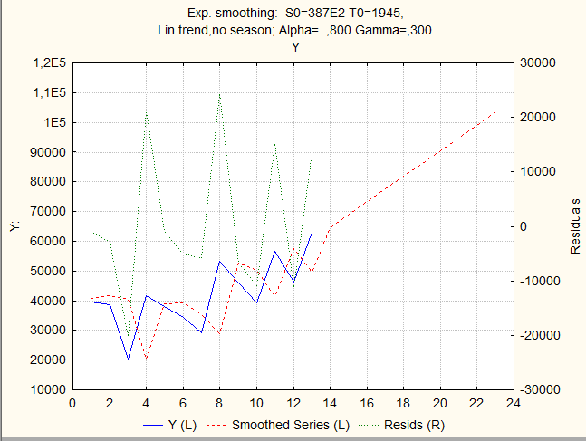
Прогноз сільськогосподарської продукції

Slide 6
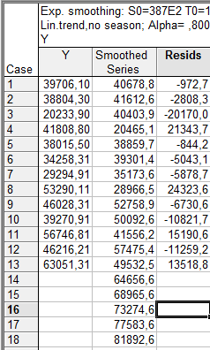
Прогноз сільськогосподарської продукції

Slide 7
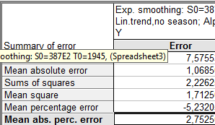
Критерії якості моделі згладжування

Slide 8
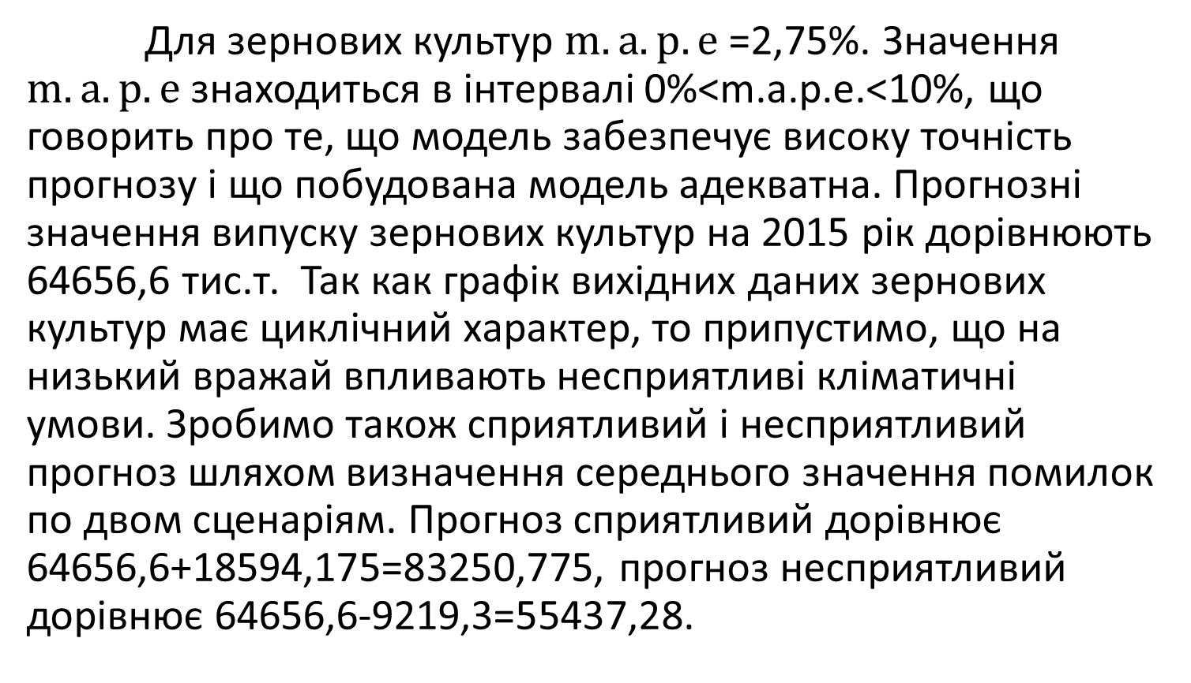
Висновки
Для зернових культур $m.a.p.e$ =2,75%. Значення $m.a.p.e$ знаходиться в інтервалі 0%<m.a.p.e.<10%, що говорить про те, що модель забезпечує високу точність прогнозу і що побудована модель адекватна. Прогнозні значення випуску зернових культур на 2015 рік дорівнюють 64656,6 тис.т. Так как графік вихідних даних зернових культур має циклічний характер, то припустимо, що на низький вражай впливають несприятливі кліматичні умови. Зробимо також сприятливий і несприятливий прогноз шляхом визначення середнього значення помилок по двом сценаріям. Прогноз сприятливий дорівнює 64656,6+18594,175=83250,775, прогноз несприятливий дорівнює 64656,6-9219,3=55437,28.

